Slide 1



社交网络中多模态虚假
媒体内容核查
沙海英 李冰洁

Slide 2
C
ONTENTS
01
问题简述
02
解决方案
03
模型性能
04
创新点
05
总结

Slide 3
01
问题描述

Slide 4
问题简述
赛题: 社交网络中多模态虚假媒体内容核查
赛事背景：随着新媒体时代信息媒介的多元化发展，各种内容大量活跃在媒体内中，与此同时各类虚假信息也充斥着社交媒体，影响着公众的判断和决策。如何在大量的文本、图像等多模态信息中，通过大数据与人工智能技术，纠正和消除虚假错误信息，对于网络舆情及社会治理有着重大意义。
任务描述：基于官方指定数据集，通过建模同一事实跨模态数据之间的关系 （主要是文本和图像），实现对任一模态信息能够进行虚假和真实性的检测。鼓励参赛选手通过大模型解决问题，进行技术探索。
任务分解：
（1）建立多模态谣言核查模型，实现对新闻真假的检测--属于分类任务；
（2）模型对单一模态虚假检测具有很好的泛化性（Generalization）；
（3）使用大模型进行技术探索。

Slide 5
02
解决方案

Slide 6
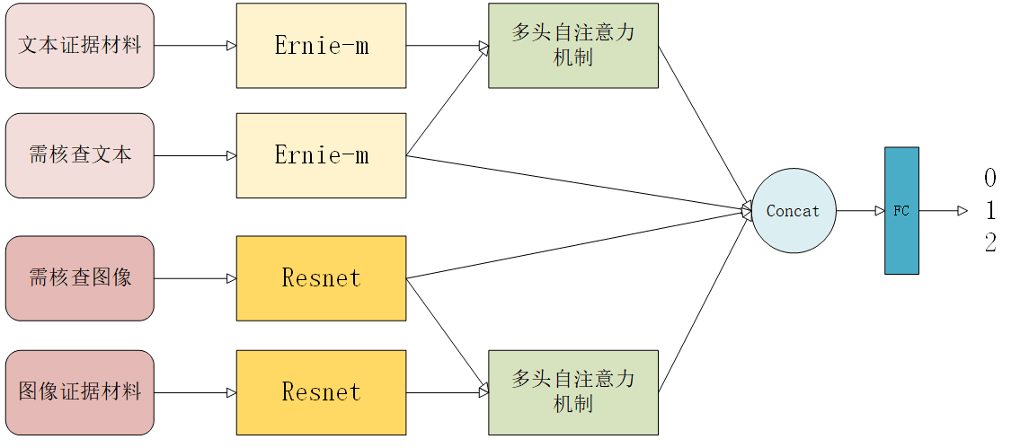
Baseline 分析
Baseline采用特征提取、特征交互和预测分类进行构建多模态虚假媒体内容核查模型。文本数据采用ernie-m-base多语言预训练模型对中文和英文进行提取，图像数据，采用ResNet50进行特征提取；各模态特征采用多头自注意力机制进行融合，最后将各特征拼接输入到分类器进行分类。Baseline的性能epoch2 macro F1= 68.133（每类F1分数计算算术平均值）。分析Baseline发现,可以从文本与图像的跨模态交互、特征融合、数据增强和虚假新闻检测论文中寻找解决方案。

Slide 7
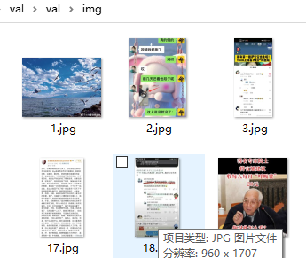
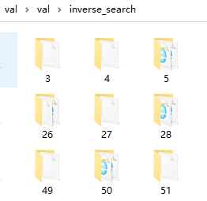
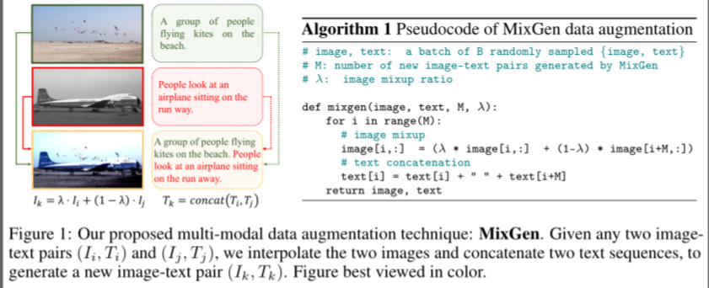
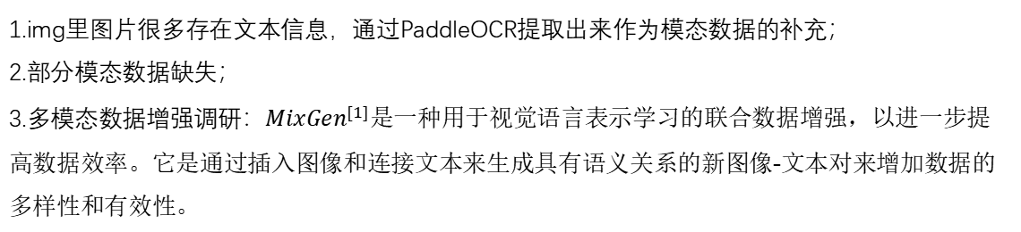
数据分析
1.img里图片很多存在文本信息，通过PaddleOCR提取出来作为模态数据的补充；
2.部分模态数据缺失；
3.多模态数据增强调研：${MixGen}^{[1]}$是一种用于视觉语言表示学习的联合数据增强，以进一步提高数据效率。它是通过插入图像和连接文本来生成具有语义关系的新图像-文本对来增加数据的多样性和有效性。

Slide 8
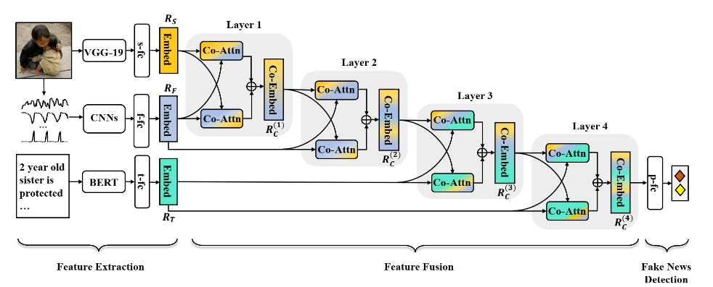
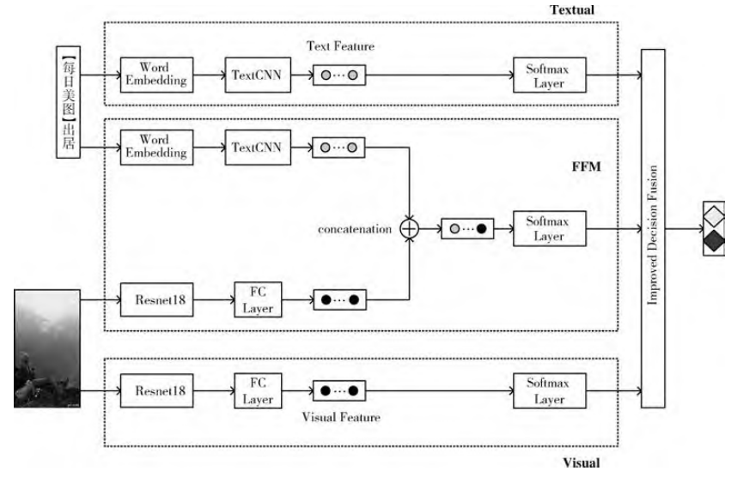
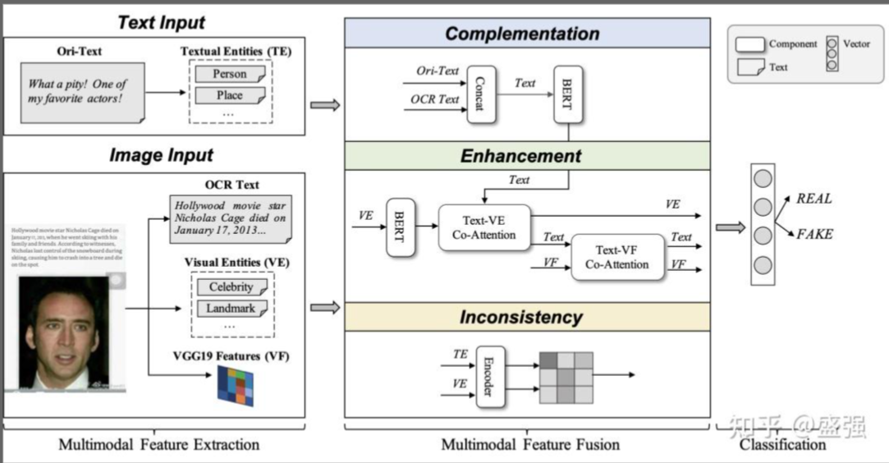
方案调研
${MCAN}^{[2]}$ 多模态虚假新闻检测
${MFCD}^{[3]}$ 多模态虚假新闻检测
结论：
1.MCAN模型发现频域的图像特征可以提升物理特征。比如图像是否重新压缩，就会在频域体现出来。然后然后采用cross-attention进行多模态特征融合，最后经全连接层分类。
2.MFCD模型模型说明了决策级融合，对于缺失某个模态的信息的文章，可以避免因某个模态信息缺失而影响到最终模型的分类结果。
3.EM-FEND模型说明OCR和视觉实体都会提高虚假新闻的区分性。
${EM−FEND}^{[4]}$ 多模态虚假新闻检测

Slide 9

方案设计
调研发现图片的频域特征、图片的OCR信息、图片的HTML、特征融合和数据增强都可能会对模型性能产生影响。通过实验，发现HTML、频域特征对多模态谣言稽查模型的性能影响不大。因此本文基于文本、图像和图像的OCR信息，设计了基于多模态多特征融合的谣言稽查模型(A Rumor Inspection Model Based on Multimodal and Multi feature Fusion)，简称MMF-RIM模型。
ResNext101
concat
MLP
早期特征
Add
FC
0
1
2
PaddleOCR
cross-attention
cross-attention
交互特征
丰富一下你的表情包
ernie-m-base
MLP
Add
晚期特征
MLP

Slide 10
MMF-RIM 模型网络结构设计
Concat
MLP
递减操作
5,4,3,2,1
文本证据材料
ernie-m-base
CA
2
CA
Add
需核查文本
ernie-m-base
CA
Add
2
2
CA
Add
FC
0
1
2
需核查图像
ResNext101
CA
2
2
CA
Add
图像证据材料
ResNext101
2
CA
2
CA
Add
CA
2
2
CA
Add
核查图像OCR
ernie-m-base
2
CA
2
备注：
CA:1+2 CrossAttention
3xMLP
Add
2xMLP

Slide 11
03
模型性能

Slide 12
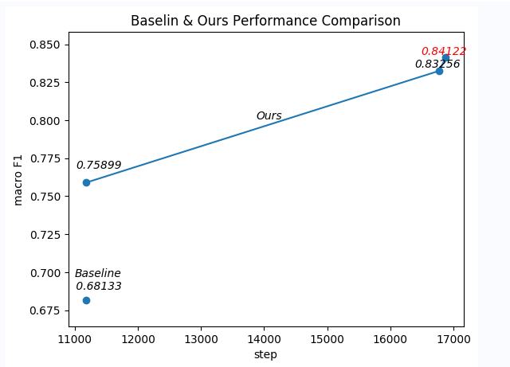
MMF-RIM 模型性能
我们提出的MMF-RIM模型在同等条件下Epoch=2,比Baseline提升了7.77%；在epoch=4情况下载在迭代100次，比Baseline性能提升了15.99%。

Slide 13
04
创新点

Slide 14
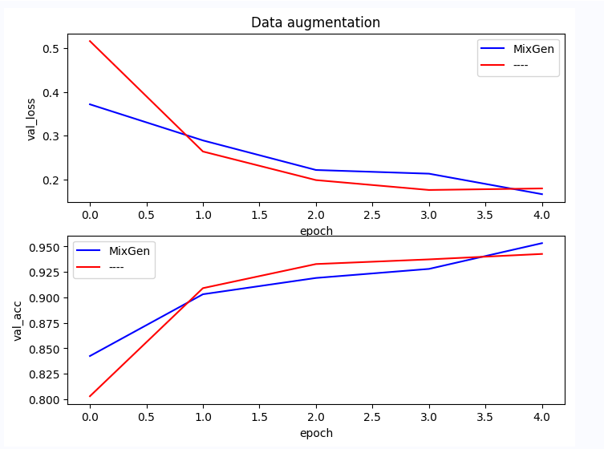
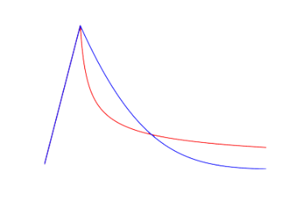
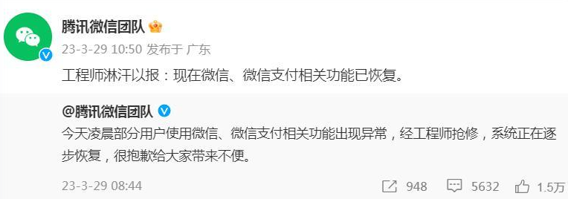
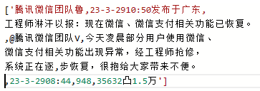
创新点
将数据增强MixGen加到MMF-RIM模型中，发现验证集数据增强的loss在下降，准确率ACC在提升，都是向着正向发展，但是我们将模型进行测试发现，性能反而下降的很多，猜测可能是数据增强加速了过拟合,在验证集是正向的。
采用梯度累积技术,节省了显存的占用,梯度累积步设置为2
Warm Up
余弦学习率衰减
数据增强
训练过程
MMF-RIM模型采用早期特征、交互特征和晚期特征进行并行训练，弥补了单个特征表现不足的情况，采用决策级融合，可以避免因某个模态信息缺失而影响到最终模型的分类结果。各特征对模型性能的贡献度。
模型增强
数据增强
采用OCR将图片的问题提取出来作为多模态数据的补充
性能0.84122
早期特征0.72036
晚期特征0.76851
交互特征0.65848

Slide 15
05
总 结

Slide 16
总结
我们采用ernie-m-base作为文本特征提取器，ResNext101_64x4d作为图像特征提取器，将不同模态的特征采用Cross-Attention进行交互融合，最后将早期特征、交互特征和晚期特征进行融合提出的MMF-RIM模型在性能上优于Baseline 15.99%。
不足：
1.早期特征、交互特征和晚期特征、晚期特征的内部融合都是采用权重系数为1进行的Add加和，未考虑各自权重不一样的情况；
2.对多模态数据的补充只考虑到核查图片的OCR信息，未考虑到证据图像的文本信息；
3.交互特征未考虑到图像证据材料、核查图片OCR于需核查的文本、文本证据的交互；
4.将MMF-RIM模型中图像特征提取器由ResNext101_64x4d替换为clip-vit-large-patch14，模型在epoch=1时，模型的性能为0.80，说明图像特征对多模态虚假检测很有效果。但是由于实验不充分，未能体现clip的优越性。

Slide 17
参考文献
[1] Xiaoshuai Hao,Yi Zhu,Srikar Appalaraju,Aston Zhang,Wanqian Zhang, Bo Li,Mu Li.MixGen: A New Multi-Modal Data Augmentation[J],2023.
[2] Yang Wu,Liming Wang,Zhen Xu.Multimodal Fusion with Co-Attention Networks for Fake News Detection[J].2021
[3] https://blog.csdn.net/m0_51474171/article/details/127354706
[4] Peng Qi, Juan Cao, Xirong Li, Huan Liu, Qiang Sheng, Xiaoyue Mi,Qin He, Yongbiao Lv, Chenyang Guo, Yingchao Yu.Improving Fake News Detection by Using an Entity-enhancedFramework to Fuse Diverse Multimodal Clues[J].2021
https://github.com/drivsaf/MFAN
https://blog.csdn.net/me_yundou/article/details/127575272
https://blog.csdn.net/me_yundou/article/details/121395298
https://zhuanlan.zhihu.com/p/444460038

Slide 18
欢迎评委老师提问

Slide 19
谢 谢 大 家！
2023年11月

